Slide 1
《窗边的小豆豆》读后感 —— 给孩子自由和温柔的风
读书分享
演讲者：李丹

Slide 2
《窗边的小豆豆》 给孩子自由和温柔的风
“要了解孩子，每一位父亲、母亲必须熟读！要懂得孩子，每一位老师、校长必须熟读！要珍惜自己，每一个孩子必须熟读！”

Slide 3
《窗边的小豆豆》 给孩子自由和温柔的风
本书从1981年出版以来，便广受好评。作者黑柳彻子还因创作此书被任命为联合国儿童基金会亲善大使，成为亚洲历史上第一位亲善大使。目前豆瓣评分8.7，超过5成的读者给本书打了五星。在2020年4月，本书也被列入《教育部基础教育课程教材发展中心，中小学生阅读指导目录2020版》。

Slide 4
教育专家和媒体的高度评价
教育专家徐国静说：
《语文报》
如果把《窗边的小豆豆》作为一面镜子，就会发现今天家庭和学校教育遇到所有困惑和痛苦的根源，也会发现成人自身的问题。
《窗边的小豆豆》不仅仅是关于童年生活片段的回忆，更是一种教育方法的实例展示，而且这是一本全天下父母都应该去读的好书。
《北京青年报》
《中国读书报》
孩童在成长过程中所有可贵的天真特质也都是被漫不经心地遗失和随意处置的。没有多少人能像小豆豆一样长大，“小豆豆”在成长的话题上便显示出了她独有的意义。
这是一本所有父母、所有老师、所有识字的孩子和所有曾经是孩子的人都应该一读的书。

Slide 5
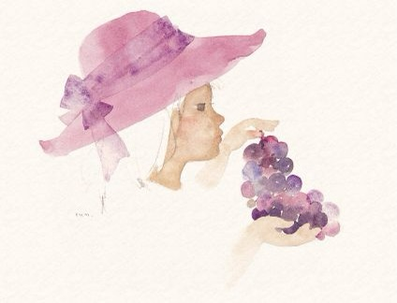
《窗边的小豆豆》 给孩子自由和温柔的风
真正的教育，应该是能够弯下腰，俯下身来看看孩子们所看的高度，用童真的眼光去发现孩子们的美，用童真的态度认真倾听孩子们的心声，用童真的心去感染孩子们的心灵，希望自己在未来的教育教学道路上能够一直保持对教育的热爱，用心倾听孩子们的心声，用别出心裁的教学方式创新教育教学方法，让孩子们和老师一起遇见更好的“巴学园”，一起尝一尝知识世界里的“山的味道”和“海的味道”。
原则下最大程度
可支配的自由
教养者最大善意的温柔

Slide 6
《窗边的小豆豆》 给孩子自由和温柔的风
感谢聆听
2021年3月22日

